Slide 1

MedScope AI
Sistema de apoyo a la decisión clínica con IA explicable
Gastón Clara
Master Desarrollo con IA — BIG School
Julio 2026
Notes:
«Hola. Mi nombre es Gastón Clara y os voi a presentar mi Trabajo Final de Máster: MedScope AI.
MedScope AI es un sistema de apoyo a la decisión clínica basado en inteligencia artificial explicable.
En los próximos minutos voy a explicar el problema que aborda el proyecto, la arquitectura técnica, los resultados del modelo de machine learning, y — lo más importante — una demostración en vivo de la plataforma desplegada en la nube.
Antes de empezar, una aclaración importante: MedScope AI no diagnostica ni prescribe tratamientos. Es una herramienta de apoyo a la decisión para ayudar a equipos clínicos a anticipar el riesgo de readmisión hospitalaria.»

Slide 2
El problema clínico
Las readmisiones hospitalarias a 30 días son costosas y evitables en parte
Los sistemas HIS almacenan datos pero no siempre anticipan el riesgo
Los modelos de IA sin explicación generan desconfianza en el personal clínico
Necesidad: predicción + transparencia + exploración de escenarios
Notes:
«Hoy en día, las readmisiones hospitalarias en los primeros treinta días suponen un coste muy elevado y, en muchos casos, son prevenibles si se identifica a tiempo al paciente de alto riesgo.
El problema es que los sistemas de información hospitalaria almacenan datos, pero no siempre ayudan al clínico a anticipar ese riesgo de forma clara.
Cuando usamos inteligencia artificial, aparece otro problema: la caja negra. Un porcentaje sin contexto genera desconfianza. Por eso este proyecto no se queda en un número: añade explicabilidad con SHAP y simulación de escenarios clínicos hipotéticos.»

Slide 3
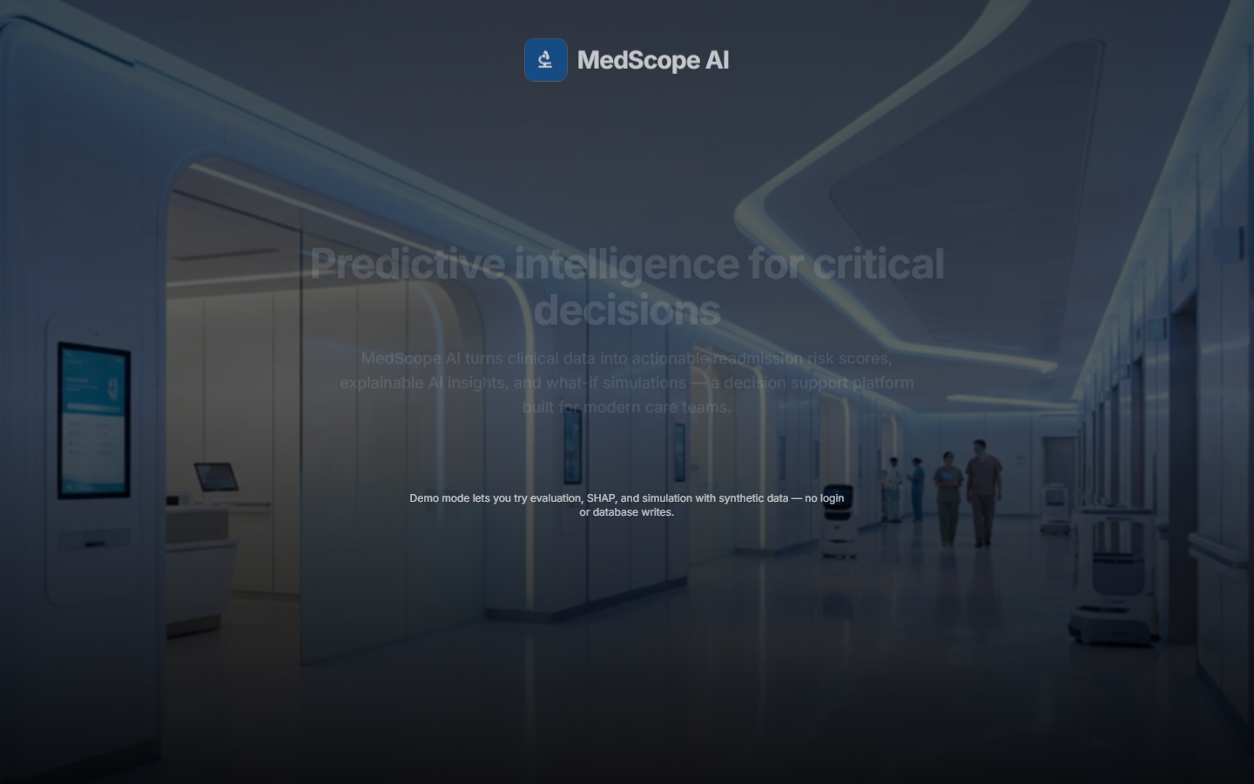
MedScope AI — ¿Qué es?
Plataforma web CDSS (Clinical Decision Support System)
Predicción de riesgo de readmisión a 30 días (diabetes, dataset UCI)
SHAP: explicación de qué variables impulsan el riesgo
Simulación what-if: mejor glucosa o menos admisiones previas
No es un sistema de diagnóstico ni de prescripción
Notes:
«MedScope AI es una plataforma web que integra cuatro piezas en un solo flujo de trabajo.
Primero: predicción del riesgo de readmisión a treinta días, usando un modelo entrenado con datos clínicos tabulares del dataset público UCI de diabetes.
Segundo: explicabilidad — el clínico ve qué variables empujan el riesgo hacia arriba o hacia abajo.
Tercero: simulación what-if — podemos preguntar: “si mejoramos el control glucémico o reducimos las admisiones previas, ¿cómo cambia el riesgo?”
Y cuarto: persistencia e historial — cada evaluación queda registrada para consulta y analítica posterior.»

Slide 4
Objetivos del TFM
Pipeline ML reproducible offline → producción
API REST segura (JWT, roles clínico / analista / admin)
Interfaz clínica moderna (React + TypeScript)
Persistencia PostgreSQL e historial auditable
Despliegue cloud real (Vercel + Render + Supabase)
Notes:
«Los objetivos del proyecto han sido, en resumen: construir un pipeline de machine learning reproducible; integrarlo en una API segura con autenticación y roles; desarrollar una interfaz clínica profesional; persistir los resultados en PostgreSQL; y desplegar el sistema en producción real, no solo en local.
Todo el código vive en un único repositorio modular: frontend, backend y machine learning, sin microservicios, priorizando la claridad y el mantenimiento.»

Slide 5
Arquitectura — monolito modular
Navegador
Vercel React SPA
Render FastAPI + ML
Supabase PostgreSQL
→
→
→
Frontend: React en Vercel
Backend + ML: FastAPI en Render (Docker)
Base de datos: PostgreSQL (Supabase)
ML: entrenamiento offline; inferencia al arranque del API
Un repositorio, tres capas desacopladas — sin microservicios
Notes:
«En esta diapositiva Podemos ver la arquitectura del proyecto.
A la izquierda, el navegador con la aplicación React desplegada en Vercel. Las peticiones van por HTTPS al backend FastAPI, que corre en Render dentro de un contenedor Docker.
Al arrancar, El backend carga el modelo serializado, el pre-procesador y la muestra de fondo para SHAP.
Además se conecta a PostgreSQL en Supabase para guardar predicciones, explicaciones y simulaciones.
El entrenamiento del modelo se hace offline.
En inferencia nunca reentrenamos: solo predecimos y explicamos. Esto es crítico para un entorno clínico regulado.»

Slide 6
Pipeline ML — train → serialize → infer
UCI Dataset
Preprocess
Train LR/RF
Evaluate
Serialize
Infer API
Dataset: UCI Diabetes 130-US hospitals (101.766 encuentros)
19 features clínicas · split 80/20 · random_state=42
Modelos: Logistic Regression, Random Forest, XGBoost
Artefactos: model.pkl, preprocessor.pkl, SHAP background
Nunca se reentrena en cada petición
Notes:
«El pipeline de machine learning sigue un flujo claro: datos, preprocesamiento, entrenamiento de varios candidatos, evaluación, selección del modelo final y serialización de artefactos.
Usamos diecinueve variables clínicas derivadas del dataset, con imputación, escalado y codificación one-hot. Evaluamos modelos regresión logística, random forest y XGBoost.
El modelo que hemos elegido poner en en producción es el de regresión logística versión con explicador SHAP lineal, por una razón clínica deliberada que veremos en la siguiente diapositiva.»

Slide 7
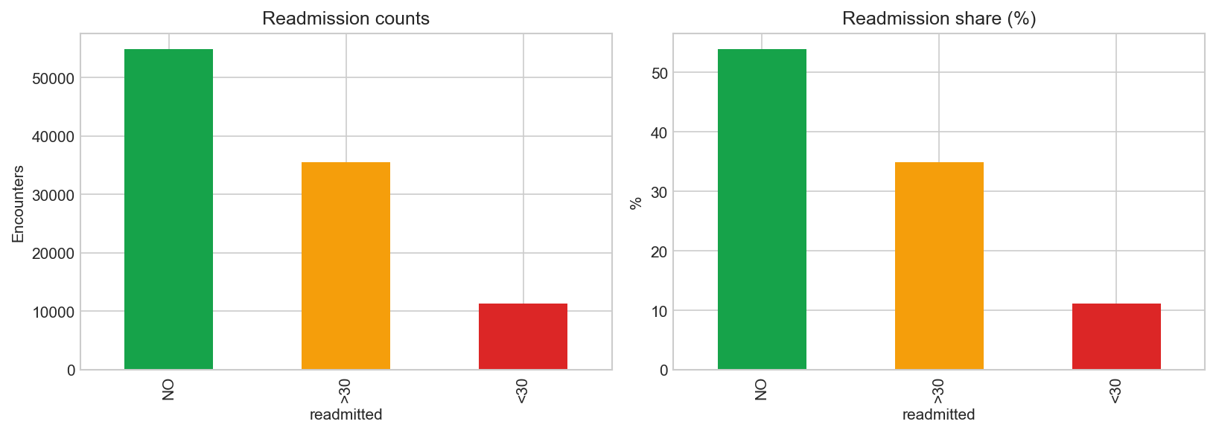
Resultados ML (test hold-out)
Métrica | Logistic Regression | Random Forest
Accuracy | 60,7 % | 82,2 %
Recall | 54,2 % | 20,1 %
ROC-AUC | 0,61 | 0,59
Modelo en producción: Logistic Regression v1.0.0
Criterio: priorizar recall frente a accuracy pura
KPI accuracy > 75 % no alcanzado — limitación documentada
Notes:
«En el conjunto de test — datos que el modelo no vio en entrenamiento — la regresión logística obtiene una accuracy de aproximadamente sesenta y un por ciento. El KPI del proyecto pedía setenta y cinco, y no lo alcanzamos. Lo cual, ha quedado documentado en la documentación del Proyecto.
Sin embargo, en un sistema de apoyo a la decisión priorizamos recall: la capacidad de detectar readmisiones reales. Aquí la logística alcanza un recall de cincuenta y cuatro por ciento, frente a un veinte por ciento del random forest, que sí tenía más accuracy pero perdía la mayoría de los casos positivos.
En un entorno clínico, perder un paciente de alto riesgo suele ser más grave que generar una alerta de más. Esta fue la razón por la cual elegímos el modelo de regression. La precisión es baja — hay falsas alarmas — pero esto es una limitación explícita del proyecto.»

Slide 8
Demostración en producción
Demo en vivo
https://medscope-ai-delta.vercel.app
API: medscope-ai-q8tg.onrender.com
Casos sintéticos · sin datos reales de pacientes
A continuación: recorrido clínico completo en vídeo

Slide 9
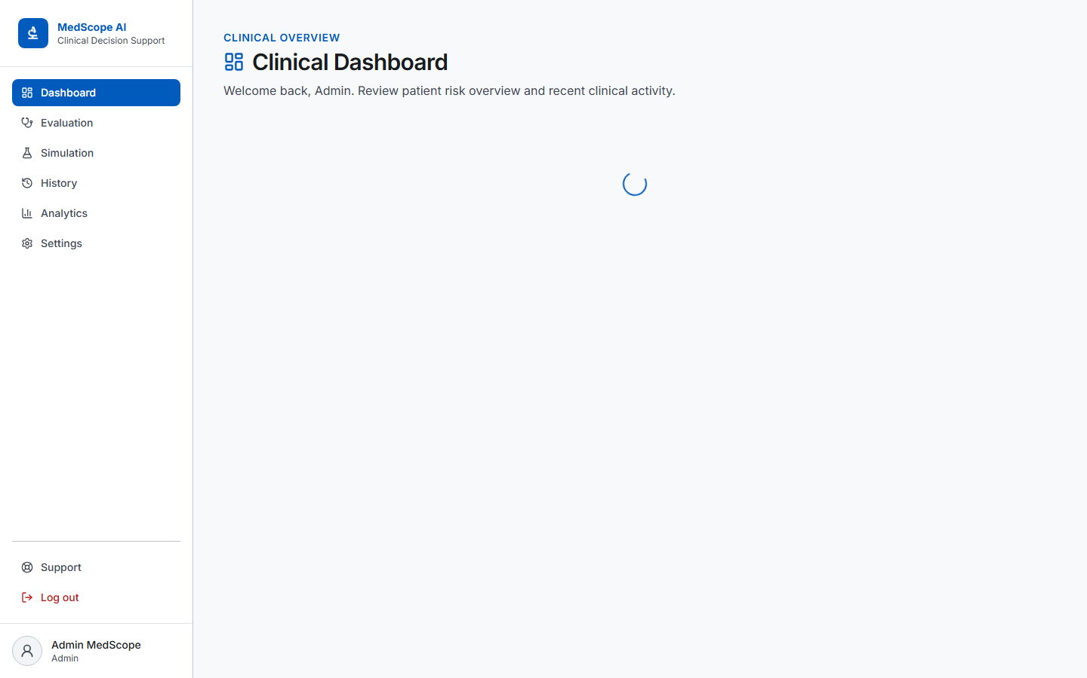
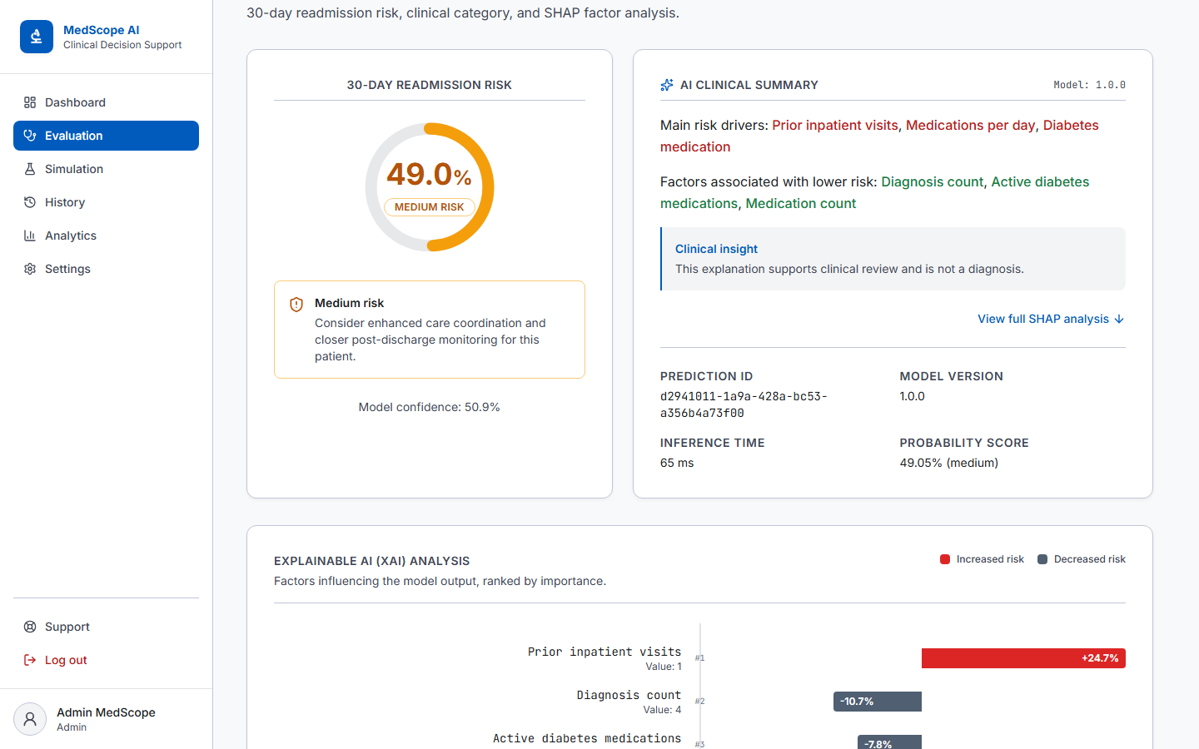
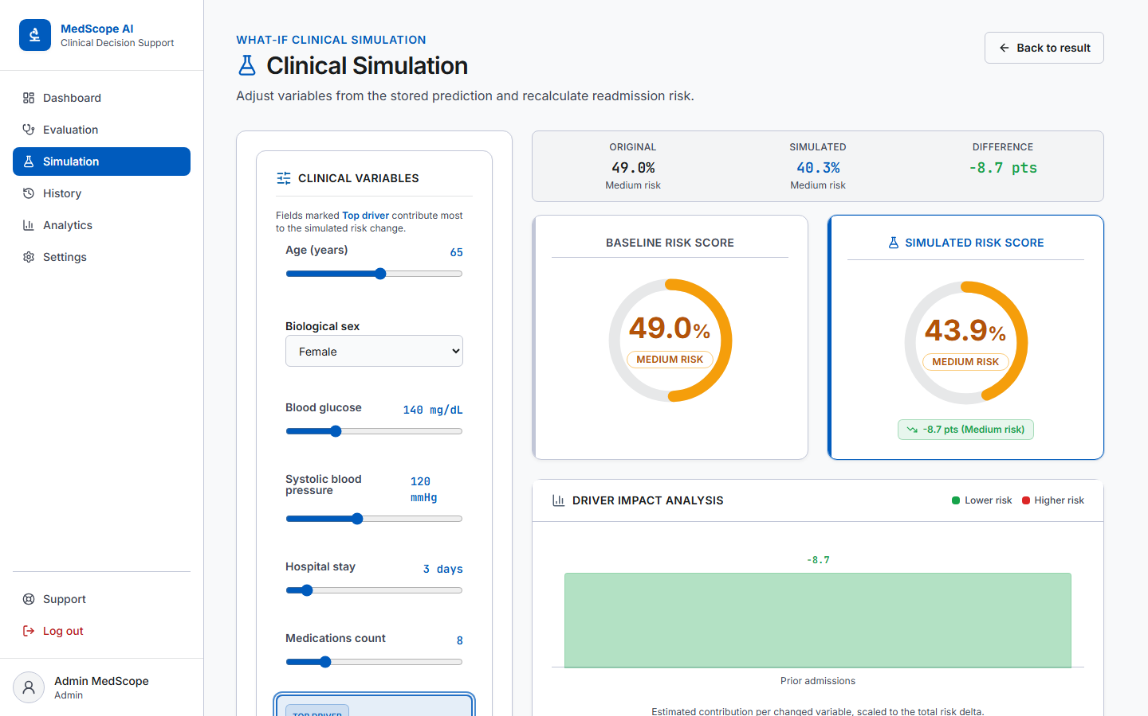
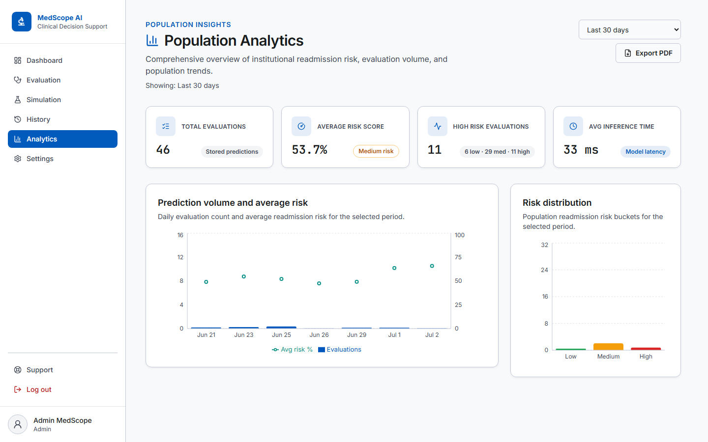
Interfaz clínica — vistas clave
Capturas reales de la aplicación (Playwright, T-808)

Slide 10
Calidad de software
215+ tests backend (pytest) · cobertura ~95 %
Tests ML (RTS-010) · E2E Playwright flujo MVP completo
CI en GitHub Actions · despliegue automático en main
Esquema PostgreSQL en 3NF · migraciones Alembic
RBAC: admin, clinician, analyst, nurse
Notes:
«Más allá del modelo, el proyecto demuestra ingeniería de software: más de doscientos quince tests automatizados en backend, tests de machine learning, tests end-to-end con Playwright que recorren el flujo que acaban de ver, integración continua en GitHub Actions, y despliegue automático al hacer push a la rama principal.
Utilizamos autenticación JWT, cuatro roles — administrador, clínico, analista y enfermería — y un esquema relacional normalizado documentado con diagramas entidad-relación.»

Slide 11
Conclusiones
CDSS funcional end-to-end desplegado en cloud
Explicabilidad SHAP y simulación como diferencial frente a un clasificador opaco
Arquitectura enterprise lista para evolución (FHIR, multi-centro)
Transparencia sobre limitaciones del modelo (precision, generalización)
Contribución TFM: ingeniería + IA explicable, no solo accuracy
Notes:
«En conclusión: se ha entregado un proyecto funcional de extremo a extremo, desplegado en la nube, que integra predicción, explicabilidad SHAP y simulación en una experiencia de usuario clínica moderna.
El valor del Proyecto no reside solo en el porcentaje de accuracy — que es mejorable — sino en la arquitectura auditable, la transparencia frente al clínico, y la reproducibilidad del pipeline completo, desde el dataset público hasta la inferencia en producción.

Slide 12
Trabajo futuro
Validación externa en otro hospital
Calibración de umbral y nuevas features
Integración FHIR / estándares clínicos
Mejora continua del modelo (ensemble, más datos)
Gracias por su atención
gclara@gmail.com
https://www.linkedin.com/in/gaston-clara
Notes:
«Como trabajo future se podrían implementar las siguientes mejoras: validación en centros hospitalarios, calibración del umbral, integración con estándares como FHIR, y evolución del modelo con más variables clínicas.
Muchas gracias por su atención. Quedo a disposición para cualquier aclaración sobre la memoria o el código del repositorio.»

